Slide 1
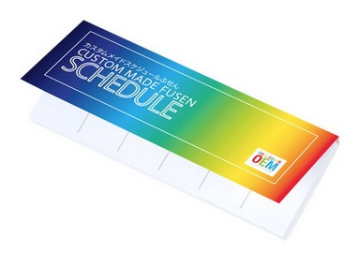
【提案書】
カスタムメイドスケジュールふせん
特徴
曜日が書かれているふせんをセットにした商品です。スケジュール管理用などには大変重宝するかと思います。カバーにはフルカラープリントが可能。写真等のデザインも鮮明に表現できます。
納期
納期スペース
仕様
素 材：紙
サイズ：W141×H51×D6mm
付属品：約50枚のふせん
包 装：PP袋入り
お見積
お見積りスペース

